Slide 1
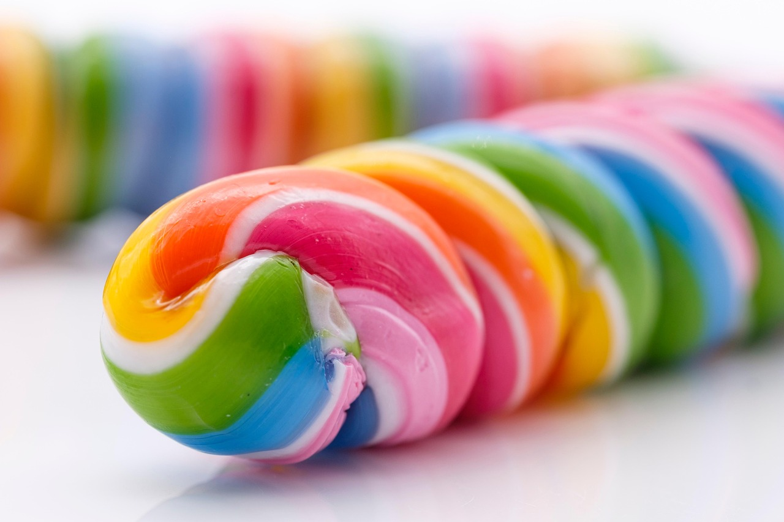

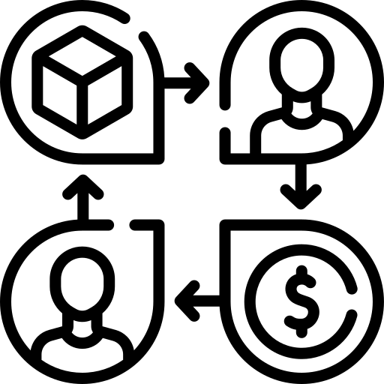

🍬Candy
Team Project – 최재영, 윤효진, 윤정렬, 이승수
주제 선정 이유
풀스택 기술을
활용한 프로젝트 구현
비즈니스 로직을 반영한 모델링
협업 중심의 프로젝트 수행으로 체계적인 일정 관리 능력 향상

Slide 2
역할 분담
역할 | 담당자
로그인 | 윤정렬
메인(헤더, 푸터, 홈) | 윤효진
회원가입, 장바구니 | 최재영
상품 정보 | 이승수

Slide 3
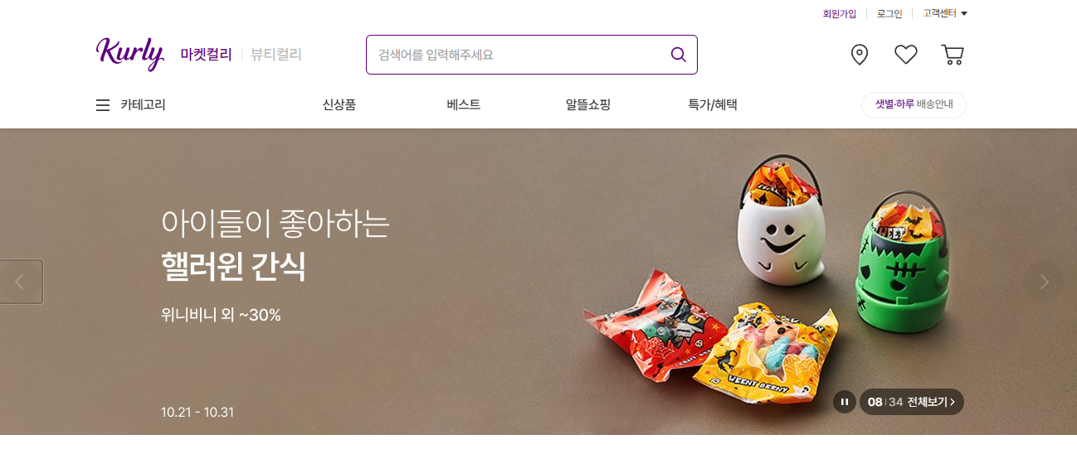
페이지명 | 메인(헤더) | 담당자 | 윤효진 | 작성일자 | 2025-10-28
단위 업무 | Header | 디렉토리 | Header.jsx
①
화면 설계
1 | 로그인, 회원가입, 고객센터
2 | 메인 로고
3 | 검색
4 | 배송정보
5 | 장바구니
6 | 카테고리
이미지
②
③
④
⑤
⑤
개발 사항
1 | 로그인, 회원가입, 고객센터 클릭 시 해당 페이지로 이동
2 | 메인 로고 클릭 시 홈으로 이동
3 | 검색한 내용에 따라 상품 정보를 상품 검색 페이지에서 표시
4 | 배송 페이지로 이동
5 | 로그인 시 : 장바구니 페이지로 이동 비로그인 시 : 로그인 페이지로 이동
6 | 각 카테고리 클릭 시 상품 검색 페이지로 이동 후 카테고리 별 상품 정보 조회

Slide 4
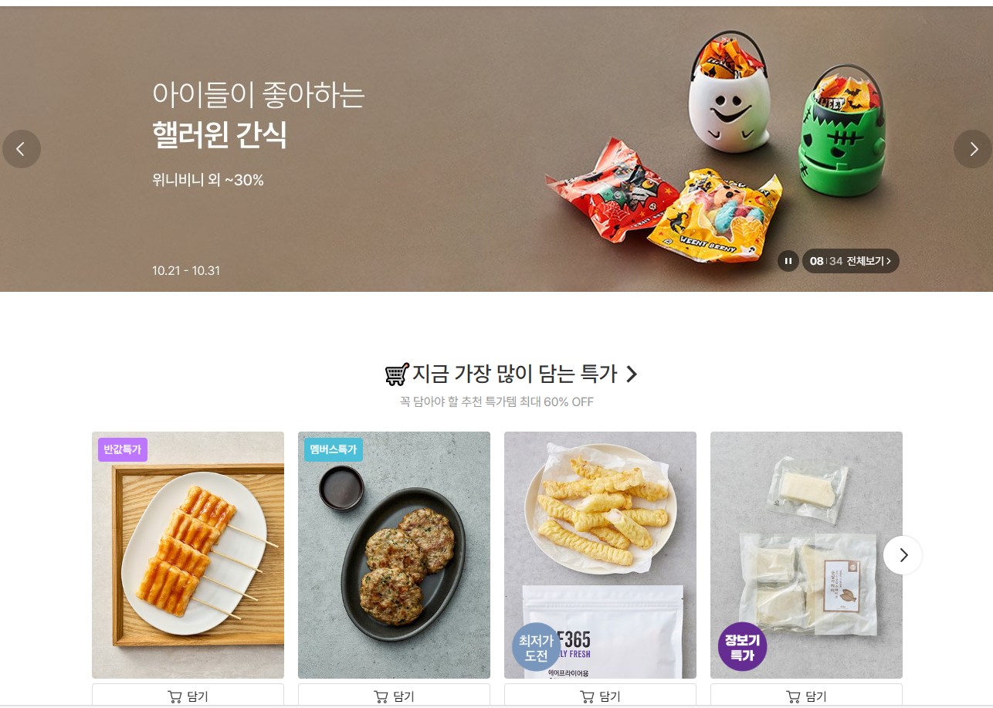
페이지명 | 메인(홈) | 담당자 | 윤효진 | 작성일자 | 2025-10-28
단위 업무 | Home | 디렉토리 | Home.jsx
①
이미지
화면 설계
1 | 슬라이드 이미지 출력
2 | 상품 디테일
3
4
개발 사항
1 | 5초 간격으로 이미지를 슬라이드로 표시
2 | 클릭 시 상품 디테일 화면으로 이동
②

Slide 5
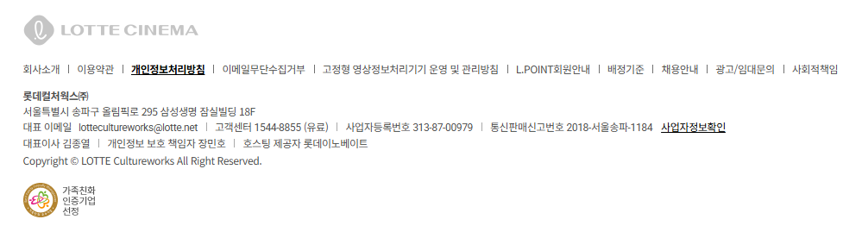
페이지명 | 메인(푸터) | 담당자 | 윤효진 | 작성일자 | 2025-10-28
단위 업무 | Footer | 디렉토리 | Footer.jsx
①
이미지
화면 설계
1 | 홈페이지 푸터
개발 사항
1 | 회사 정보 출력

Slide 6
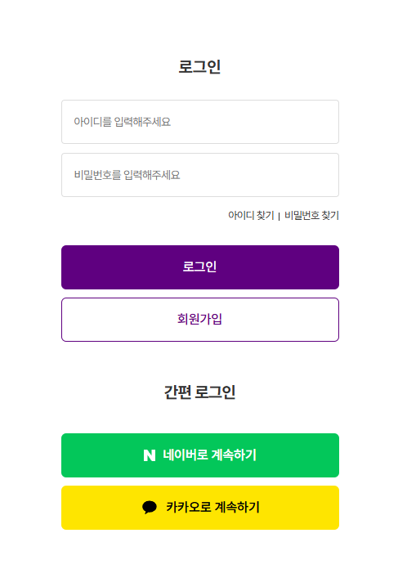
페이지명 | 로그인 | 담당자 | 윤정렬 | 작성일자 | 2025-10-28
단위 업무 | Login | 디렉토리 | Login.jsx
화면 설계
1 | 로그인 form
2 | 로그인
3 | 회원가입
4 | 카카오 로그인
①
②
③
개발 사항
1 | 유효성 체크, 중복체크
2 | 로그인 처리
3 | 회원가입 페이지로 이동
4 | 카카오API를 이용한 로그인 처리
④

Slide 7
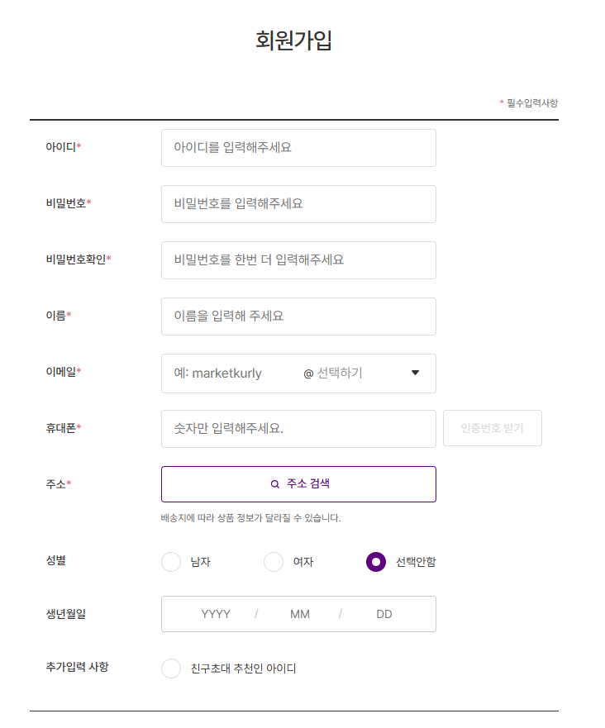
페이지명 | 회원가입 | 담당자 | 최재영 | 작성일자 | 2025-10-28
단위 업무 | Signup | 디렉토리 | Signup.jsx
①
이미지
화면 설계
1 | 회원가입 form
개발 사항
1 | 유효성 체크, 중복체크

Slide 8
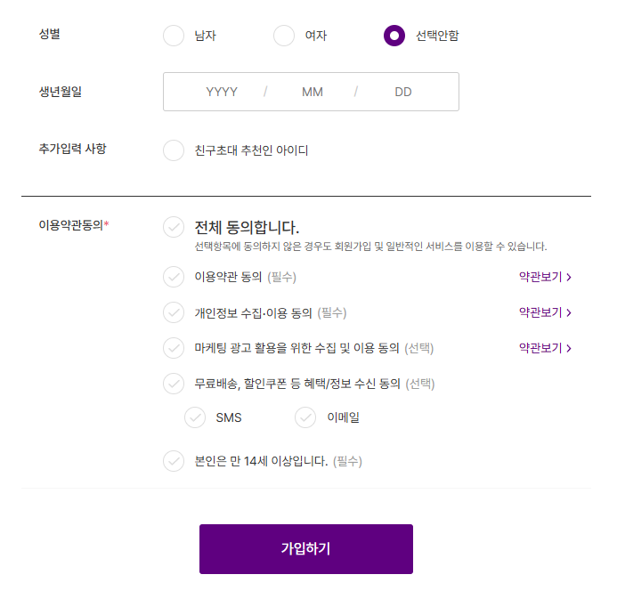
페이지명 | 회원가입 | 담당자 | 최재영 | 작성일자 | 2025-10-28
단위 업무 | Signup | 디렉토리 | Signup.jsx
이미지
화면 설계
1 | 성별 선택(radio)
2 | 생년월일
3 | 이용 약관 동의
4 | 가입하기
①
②
③
개발 사항
1 | 라디오 버튼을 이용한 선택
2 | 각 항목 입력 후 다음 입력으로 자동 이동
3 | 필수 항목 미 체크 시 가입 불가
4 | 가입 처리
④

Slide 9
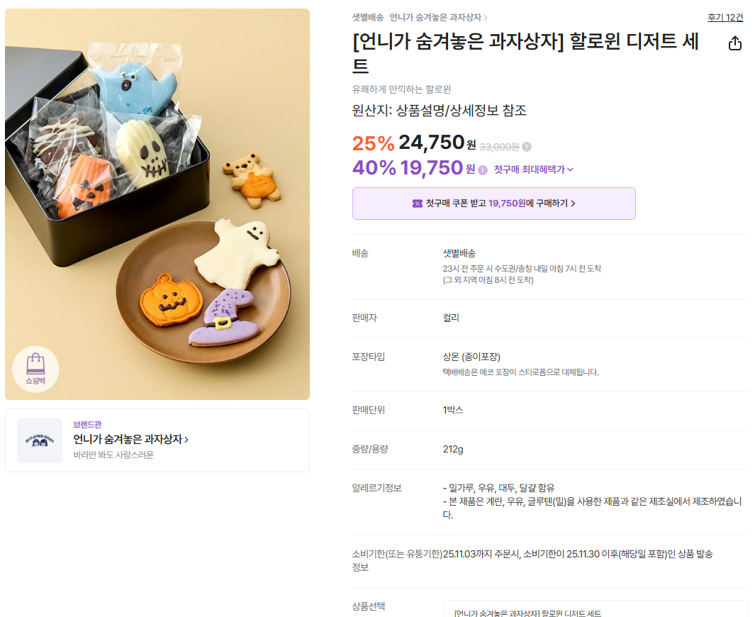
페이지명 | 상품 정보 | 담당자 | 이승수 | 작성일자 | 2025-10-28
단위 업무 | ProductDetail | 디렉토리 | ProductDetail.jsx
①
②
화면 설계
1 | 상품 정보
2 | 브랜드 명
이미지
개발 사항
1 | 상품 코드를 기준으로 상품 정보 출력
2 | 브랜드 명 클릭 시 브랜드 명으로 상품 검색 페이지로 이동

Slide 10
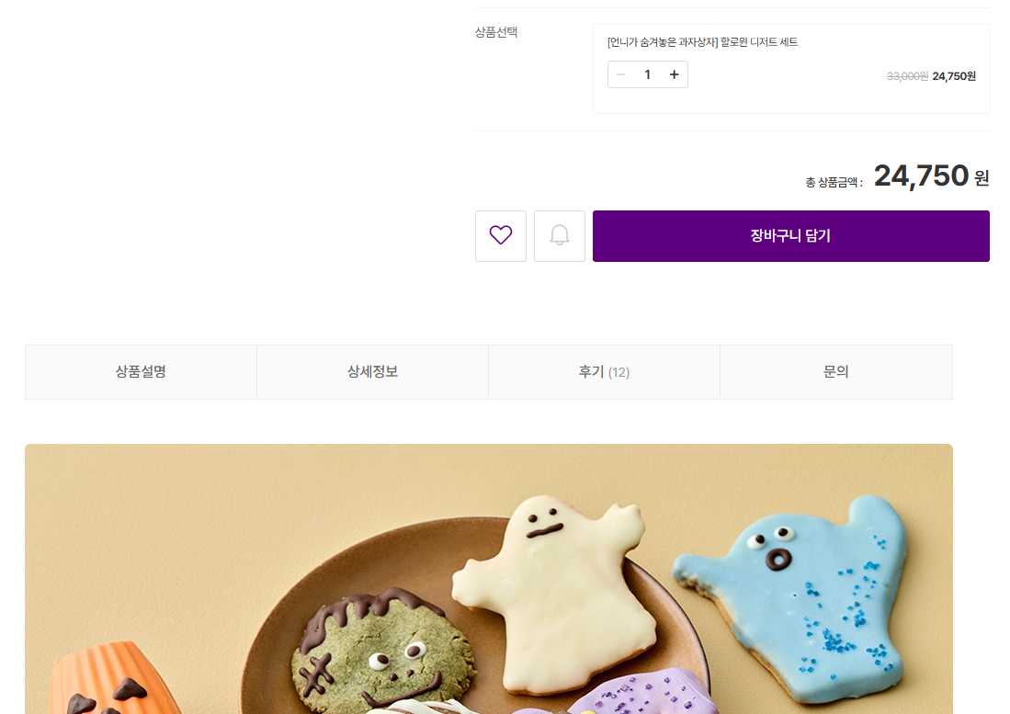
페이지명 | 상품 정보 | 담당자 | 이승수 | 작성일자 | 2025-10-28
단위 업무 | ProductDetail | 디렉토리 | ProductDetail.jsx
이미지
화면 설계
1 | 수량
2 | 장바구니
3 | 상품 설명, 상세정보, 후기, 문의
①
②
③
개발 사항
1 | 수량 증가 감소 설정(직접 입력 가능)
2 | 버튼 클릭 시 장바구니 추가 및 헤더의 장바구니 카운트 증가
3 | 클릭 시 해당 정보의 위치로 이동(페이지 이동X)

Slide 11
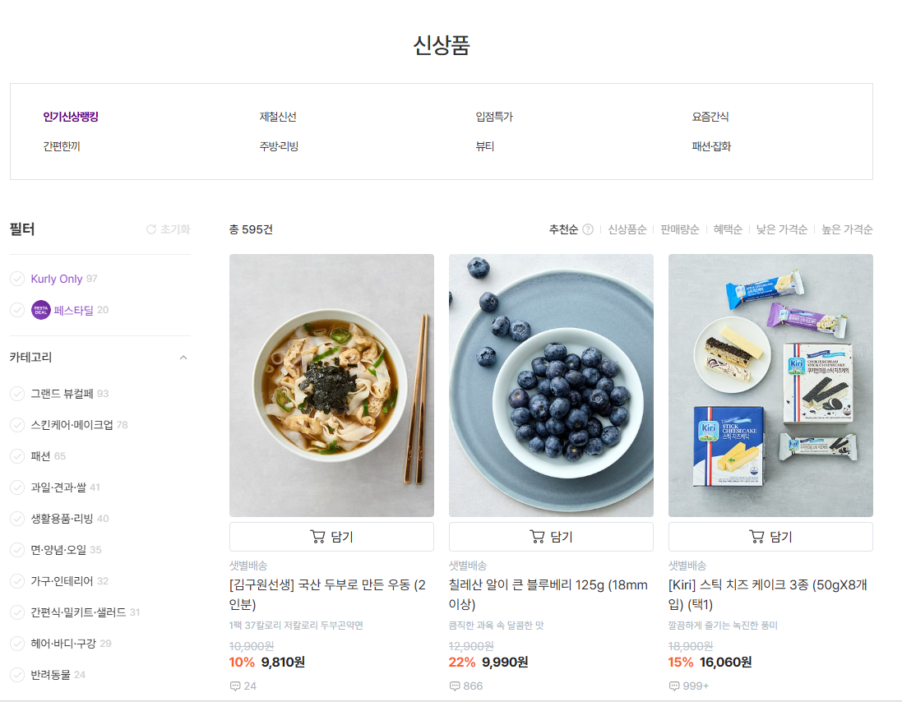
페이지명 | 상품 검색 | 담당자 |  | 작성일자 | 2025-10-28
단위 업무 |  | 디렉토리
화면 설계
1 | 카테고리
2 | 검색 결과
3 | 필터
①
②
③
개발 사항
1 | 카테고리별 검색 기능
2 | 검색 결과 출력
3 | 검색 결과에 대해 필터 후 재 표시

Slide 12
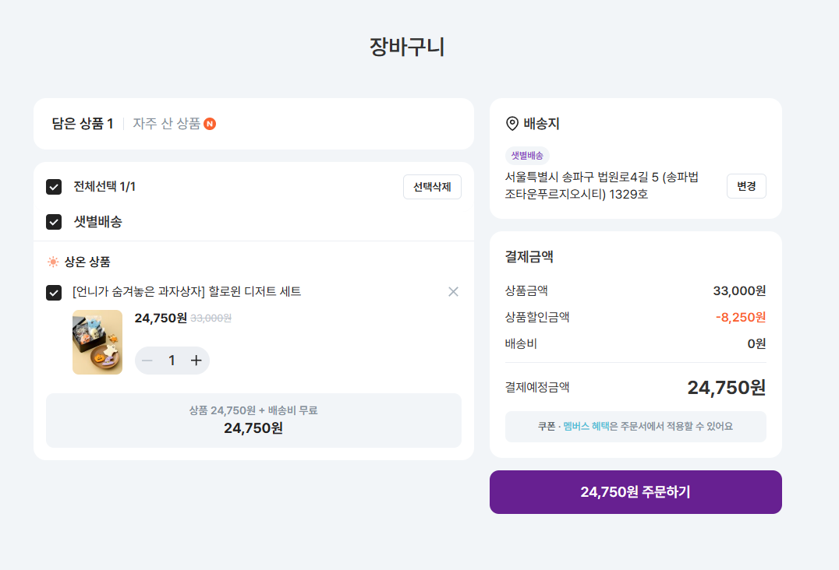
페이지명 | 장바구니 | 담당자 | 최재영 | 작성일자 | 2025-10-28
단위 업무 | Cart | 디렉토리 | Cart.jsx
화면 설계
1 | 장바구니
2 | 장바구니 리스트(수량 조절 가능)
3 | 구매
①
개발 사항
1 | 장바구니 내역 표시
2 | 장바구니의 수량 조절 기능 추가
3 | 결제 처리
②
③

